Slide 1

Osservatorio Congiunturale Confcommercio Toscana | Focus su legalità e sicurezza
Rapporto di ricerca
Firenze, 29 maggio 2024 (22191tu/01)

Slide 2
Considerazioni generali di sintesi | Principali evidenze
*Oltre i due terzi delle aziende del terziario toscane reputa molto o abbastanza sicuro il territorio nel quale opera, il 26,1% lo valuta come poco sicuro e il 5,6% per nulla sicuro.
*Le province dove con più frequenza si percepisce un minor grado di sicurezza (poco sicuro + per nulla sicuro): Prato (55,7%), Pisa (40,7%) e Firenze (38,1%).
*Secondo le aziende toscane, le cause principali che contribuiscono maggiormente ad alimentare il problema della criminalità sono la mancanza di certezza della pena (59,3%), la situazione economica (52,5%) e la scarsa presenza delle Forze dell’Ordine (42,5%).
*Appare evidente che gli imprenditori toscani siano piuttosto preoccupati per i fenomeni di criminalità. Il 13,9% si dichiara in pensiero per chi fa il mestiere di imprenditore nella sua zona e il 56,2% mostra un livello di preoccupazione generico non direttamente collegato alla sua attività.
*Il problema dell’esposizione delle imprese ai fenomeni di microcriminalità viene percepito come particolarmente grave (molto+abbastanza) nelle province di Livorno, Firenze e Arezzo.
*Per il 69,2% dei casi gli imprenditori ritengono che fenomeni di criminalità quali gli atteggiamenti molesti, atti vandalismo etc., debbano essere denunciati, per il 30,8% che debbano essere segnalati. Appena il 3,6% crede non si possa far nulla perché sarebbe inutile.
*Emerge un certo grado di scoramento tra gli imprenditori, il 23,3% crede che i commercianti e gli imprenditori minacciati dalla criminalità siano lasciati soli, il 40% circa avverte il supporto delle Forze dell’Ordine.
*La presenza delle Forze dell’Ordine nella zona in cui operano gli imprenditori viene valutata come del tutto o abbastanza adeguata dal 47,3%, il restante 52,7% la ritiene abbastanza o totalmente inadeguata.
*Gli imprenditori valutano la presenza delle forze dell’ordine come abbastanza o totalmente inadeguata soprattutto nelle Province di Prato (63%), Pisa (61,9%) e Firenze (59,4%).
*Il senso di sicurezza degli imprenditori toscani potrebbe essere incrementato grazie ad un maggior controllo da parte delle forze dell’ordine (81%), a seguire, attraverso azioni di messa in sicurezza delle aree tramite videocamere di sorveglianza e una migliore illuminazione.

Slide 3
LEGALITÁ E SICUREZZA
overall_1_132011002193255441 columns_1_132011002193255441 50_0_132011092182416959 52_1_132011092182416959 69_0_132011093215249131 70_0_132011093242872830 71_0_132011093338424163 72_0_132011093503736795 73_0_132011093503736795 76_0_132011093563752644 77_0_132011093834278523 78_0_132011093922192518 79_0_132011094007440875 80_0_132011094075376047 81_0_132011094175676276 108_1_132011103571698851
Percezione dei livelli di sicurezza | Oltre i due terzi delle aziende del terziario toscane reputa molto o abbastanza sicuro il territorio nel quale opera, il 26,1% lo valuta come poco sicuro e il 5,6% per nulla sicuro.
In generale, pensando ai fenomeni di microcriminalità (es. taccheggio, atti vandalici, razzie etc.) quanto valuta ‘sicuro’ il territorio in cui opera la Sua impresa?
68,3%
Molto o abbastanza sicuro
31,7%
Poco o per nulla sicuro
Base campione: 801 casi. I dati sono riportati all’universo.

Slide 4
LEGALITÁ E SICUREZZA
overall_1_132011002193255441 columns_1_132011002193255441 50_0_132011092182416959 52_1_132011092182416959 69_0_132011093215249131 70_0_132011093242872830 71_0_132011093338424163 72_0_132011093503736795 73_0_132011093503736795 76_0_132011093563752644 77_0_132011093834278523 78_0_132011093922192518 79_0_132011094007440875 80_0_132011094075376047 81_0_132011094175676276 108_1_132011103571698851
Percezione dei livelli di sicurezza | Le province dove con più frequenza si percepisce un minor grado di sicurezza (poco sicuro + per nulla sicuro): Prato (55,7%), Pisa (40,7%) e Firenze (38,1%).
In generale, pensando ai fenomeni di microcriminalità (es. taccheggio, atti vandalici, razzie etc.) quanto valuta ‘sicuro’ il territorio in cui opera la Sua impresa?
Somma delle percentuali «Poco sicuro» e «Per nulla sicuro»
Prato
Pisa
Firenze
Livorno
Massa-Carrara
Grosseto
Media
Pistoia
30,1%
Lucca
Arezzo
Siena
Base campione: 801 casi. I dati sono riportati all’universo.

Slide 5
LEGALITÁ E SICUREZZA
overall_1_132011002193255441 columns_1_132011002193255441 50_0_132011092182416959 52_1_132011092182416959 69_0_132011093215249131 70_0_132011093242872830 71_0_132011093338424163 72_0_132011093503736795 73_0_132011093503736795 76_0_132011093563752644 77_0_132011093834278523 78_0_132011093922192518 79_0_132011094007440875 80_0_132011094075376047 81_0_132011094175676276 108_1_132011103571698851
Cause dei crimini| Secondo le aziende toscane, le cause principali che contribuiscono maggiormente ad alimentare il problema della criminalità sono la mancanza di certezza della pena (59,3%), la situazione economica (52,5%) e la scarsa presenza delle Forze dell’Ordine (42,5%).
Quali sono, secondo la Sua percezione, le principali cause che influiscono sul problema della criminalità?
Mancanza di certezza della pena e/o leggi inadeguate
Situazione economica (povertà, mancanza di lavoro etc.)
Scarsa presenza delle Forze dell’Ordine
Presenza di extracomunitari (immigrazione non controllata, troppi extracomunitari etc.)
Degrado sociale (mendicanti, sporcizia etc.)
Altro
59,3%
52,5%
42,5%
38,9%
23,8%
23,8%
4,4%
4,4%
Base campione: 801 casi. La somma dei valori è diversa da 100 perché erano ammesse risposte multiple. I dati sono riportati all’universo.

Slide 6
LEGALITÁ E SICUREZZA
Legalità e sicurezza| Appare evidente che gli imprenditori toscani siano piuttosto preoccupati per i fenomeni di criminalità. Il 13,9% si dichiara in pensiero per chi fa il mestiere di imprenditore nella sua zona e il 56,2% mostra un livello di preoccupazione generico non direttamente collegato alla sua attività.
Quanto ritiene grave il problema dell’esposizione delle imprese come la Sua al rischio di fenomeni di microcriminalità (furti, atti di vandalismo, rapine etc.)?
56,2%
overall_1_132011002193255441 columns_1_132011002193255441 50_0_132011092182416959 52_1_132011092182416959 69_0_132011093215249131 70_0_132011093242872830 71_0_132011093338424163 72_0_132011093503736795 73_0_132011093503736795 76_0_132011093563752644 77_0_132011093834278523 78_0_132011093922192518 79_0_132011094007440875 80_0_132011094075376047 81_0_132011094175676276 108_1_132011103571698851
23,0%
13,9%
6,8%
Molto
Abbastanza
Poco
Per nulla
…e sono anche molto preoccupato per chi fa il mio mestiere di imprenditore nel mio quartiere, nella mia zona
sono preoccupato in generale, anche se al momento non vedo rischi per chi fa il mio mestiere di imprenditore
è un rischio che esiste, ma riguarda altre zone del paese, non certamente chi fa l’imprenditore in questa zona
Base campione: 801 casi. I dati sono riportati all’universo.

Slide 7
LEGALITÁ E SICUREZZA
overall_1_132011002193255441 columns_1_132011002193255441 50_0_132011092182416959 52_1_132011092182416959 69_0_132011093215249131 70_0_132011093242872830 71_0_132011093338424163 72_0_132011093503736795 73_0_132011093503736795 76_0_132011093563752644 77_0_132011093834278523 78_0_132011093922192518 79_0_132011094007440875 80_0_132011094075376047 81_0_132011094175676276 108_1_132011103571698851
Percezione dei livelli di sicurezza | Il problema dell’esposizione delle imprese ai fenomeni di microcriminalità viene percepito come particolarmente grave (molto+abbastanza) nelle province di Livorno, Firenze e Arezzo.
Quanto ritiene grave il problema dell’esposizione delle imprese come la Sua al rischio di fenomeni di microcriminalità (furti, atti di vandalismo, rapine etc.)?
Somma delle percentuali «Molto» e «Abbastanza»
Livorno
Firenze
Arezzo
Prato
Grosseto
Pisa
Media
Siena
68,6%
Massa-Carrara
Lucca
Pistoia
Base campione: 801 casi. I dati sono riportati all’universo.

Slide 8
LEGALITÁ E SICUREZZA
overall_1_132011002193255441 columns_1_132011002193255441 50_0_132011092182416959 52_1_132011092182416959 69_0_132011093215249131 70_0_132011093242872830 71_0_132011093338424163 72_0_132011093503736795 73_0_132011093503736795 76_0_132011093563752644 77_0_132011093834278523 78_0_132011093922192518 79_0_132011094007440875 80_0_132011094075376047 81_0_132011094175676276 108_1_132011103571698851
Legalità e sicurezza| Per il 69,2% dei casi gli imprenditori ritengono che fenomeni di criminalità quali gli atteggiamenti molesti, atti vandalismo etc., debbano essere denunciati, per il 30,8% che debbano essere segnalati. Appena il 3,6% crede non si possa far nulla perché sarebbe inutile.
A Suo avviso, cosa dovrebbe fare un imprenditore trovandosi in una delle situazioni delle quali abbiamo parlato?
Sporgere denuncia
Segnalare informalmente la situazione alle forze dell’ordine
Rivolgersi ad associazioni impegnate nel contrasto alla criminalità
Rivolgersi alla propria associazione di categorie e/o cercare l’appoggio di altri imprenditori
Altro
Niente, sarebbe inutile
69,2%
30,8%
15,8%
15,4%
8,8%
3,6%
Base campione: 801 casi. La somma dei valori è diversa da 100 perché erano ammesse risposte multiple. I dati sono riportati all’universo.

Slide 9
LEGALITÁ E SICUREZZA
overall_1_132011002193255441 columns_1_132011002193255441 50_0_132011092182416959 52_1_132011092182416959 69_0_132011093215249131 70_0_132011093242872830 71_0_132011093338424163 72_0_132011093503736795 73_0_132011093503736795 76_0_132011093563752644 77_0_132011093834278523 78_0_132011093922192518 79_0_132011094007440875 80_0_132011094075376047 81_0_132011094175676276 108_1_132011103571698851
Legalità e sicurezza| La presenza delle Forze dell’Ordine nella zona in cui operano gli imprenditori viene valutata come del tutto o abbastanza adeguata dal 47,3%, il restante 52,7% la ritiene abbastanza o totalmente inadeguata.
Come valuta la presenza delle forze dell’ordine nella zona dove risiede la Sua impresa al fine di contrastare i fenomeni di microcriminalità?
44,9%
41,1%
5,9%
8,1%
Del tutto adeguata
Abbastanza adeguata
Abbastanza inadeguata
Totalmente inadeguata
Base campione: 801 casi. I dati sono riportati all’universo.

Slide 10
LEGALITÁ E SICUREZZA
overall_1_132011002193255441 columns_1_132011002193255441 50_0_132011092182416959 52_1_132011092182416959 69_0_132011093215249131 70_0_132011093242872830 71_0_132011093338424163 72_0_132011093503736795 73_0_132011093503736795 76_0_132011093563752644 77_0_132011093834278523 78_0_132011093922192518 79_0_132011094007440875 80_0_132011094075376047 81_0_132011094175676276 108_1_132011103571698851
Legalità e sicurezza| Gli imprenditori valutano la presenza delle forze dell’ordine come abbastanza o totalmente inadeguata soprattutto nelle Province di Prato (63%), Pisa (61,9%) e Firenze (59,4%).
Come valuta la presenza delle forze dell’ordine nella zona dove risiede la Sua impresa al fine di contrastare i fenomeni di microcriminalità?
Somma delle percentuali «Abbastanza inadeguata» e «Totalmente inadeguata»
Prato
Pisa
Firenze
Grosseto
Arezzo
Livorno
Media
Lucca
51,5%
Massa-Carrara
Siena
Pistoia
Base campione: 801 casi. I dati sono riportati all’universo.

Slide 11





LEGALITÁ E SICUREZZA
overall_1_132011002193255441 columns_1_132011002193255441 50_0_132011092182416959 52_1_132011092182416959 69_0_132011093215249131 70_0_132011093242872830 71_0_132011093338424163 72_0_132011093503736795 73_0_132011093503736795 76_0_132011093563752644 77_0_132011093834278523 78_0_132011093922192518 79_0_132011094007440875 80_0_132011094075376047 81_0_132011094175676276 108_1_132011103571698851
Legalità e sicurezza| Il senso di sicurezza degli imprenditori toscani potrebbe essere incrementato grazie ad un maggior controllo da parte delle forze dell’ordine (81%), a seguire, attraverso azioni di messa in sicurezza delle aree tramite videocamere di sorveglianza e una migliore illuminazione.
Cosa potrebbe aumentare il Suo senso di sicurezza?
MAGGIORE CONTROLLO DA PARTE DELLE FORZE DELL’ORDINE
81,0%
MAGGIOR NUMERO DI VIDEOCAMERE DI SORVEGLIANZA
41,7%
MAGGIORE ILLUMINAZIONE
19,7%
SERVIZIO DI VIGILANZA PRIVATO DA ATTIVARE CON LA RETE DELLE IMPRESE VICINE
10,9%
ALTRO
5,0%
Base campione: 801 casi. I dati sono riportati all’universo.

Slide 12
Metodo | Scheda tecnica della ricerca
COMMITTENTE
Confcommercio Toscana.
AUTORE
Format Research Srl (www.formatresearch.com)
OBIETTIVI DEL LAVORO
Analisi della demografia delle imprese, Indagine sull’andamento economico e sul fabbisogno del credito delle imprese del terziario della Toscana. Focus di approfondimento sulla crisi della liquidità e sul tema della legalità e sicurezza.
DISEGNO DEL CAMPIONE
Campione rappresentativo dell’universo delle imprese del terziario della Toscana. Domini di studio del campione: Dimensione (1-9 addetti, 10-49 addetti, oltre 49 addetti), Settore di attività (commercio, turismo, servizi), Territorio (Massa Carrara, Lucca, Pistoia, Firenze, Livorno, Pisa, Arezzo, Siena, Grosseto, Prato).
NUMEROSITA’ CAMPIONARIA
Numerosità campionaria complessiva: 801 casi (801 interviste a buon fine). Anagrafiche «non reperibili»: 1.406 (40,2%); «rifiuti»: 1.292 (36,9%); «Sostituzioni»: 2.698 (77,1%). Intervallo di confidenza 95% (Errore +3,5%). Fonte delle anagrafiche delle imprese: Registro delle imprese.
METODO DI CONTATTO
Interviste telefoniche somministrate con il Sistema Cati/Cawi (Computer Assisted Telephone Interview/Computer Assisted Web Interview).
TECNICA DI RILEVAZIONE
Questionario strutturato.
PERIODO DI EFFETTUAZIONE DELLE INTERVISTE
Dal 5 al 16 febbraio 2024.
CODICE DEONTOLOGICO
La rilevazione è stata realizzata nel rispetto del Codice deontologico dei ricercatori europei Esomar, del Codice deontologico Assirm (Associazione istituti di ricerca e sondaggi di opinione Imprese italiani), e della «Legge sulla Privacy» (articolo 13 del d.lgs. 196 del 2003 e Regolamento UE n. 679/2016 art. 13-14).
DIRETTORE DELLA RICERCA E STAFF
Dott. Pierluigi Ascani
Dott.ssa Maria Francesca Atzeni

Slide 13
Metodo | Universo rappresentato e struttura del campione
UNIVERSO IMPRESE DELLA TOSCANA (MOVIMPRESE)
CAMPIONE IMPRESE DELLA TOSCANA

Slide 14
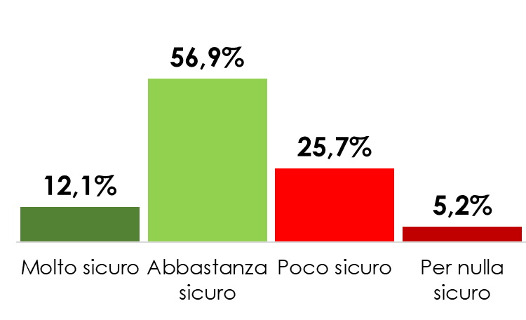
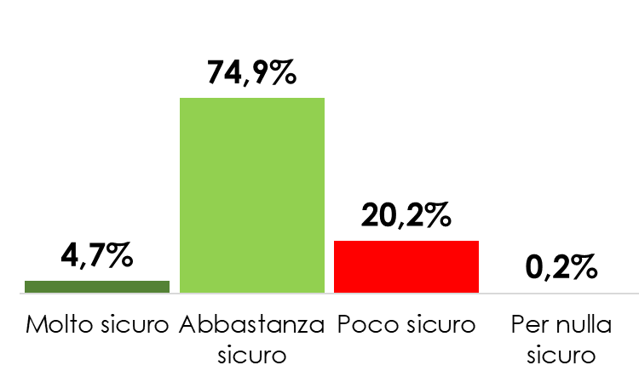
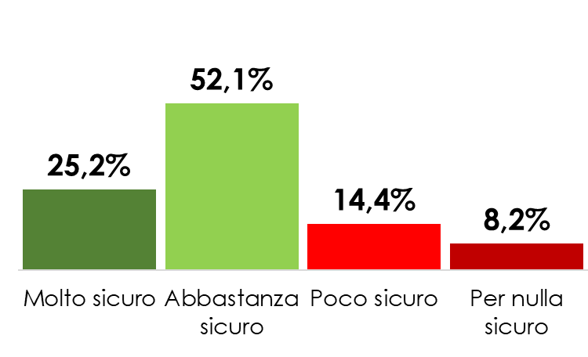
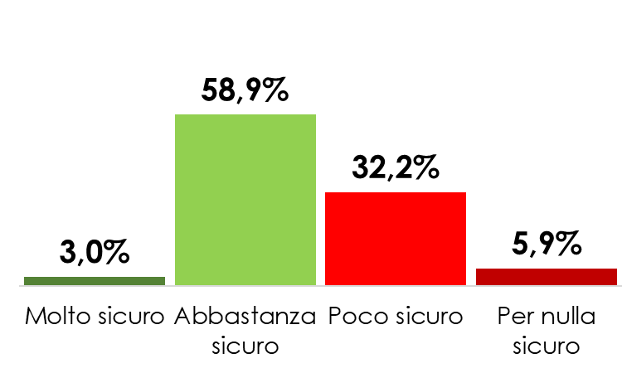
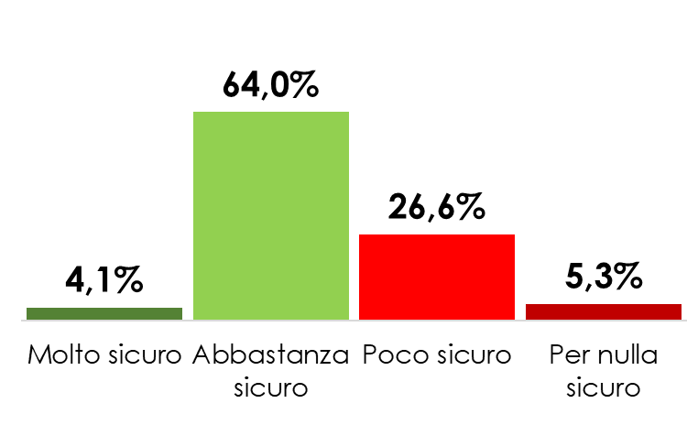
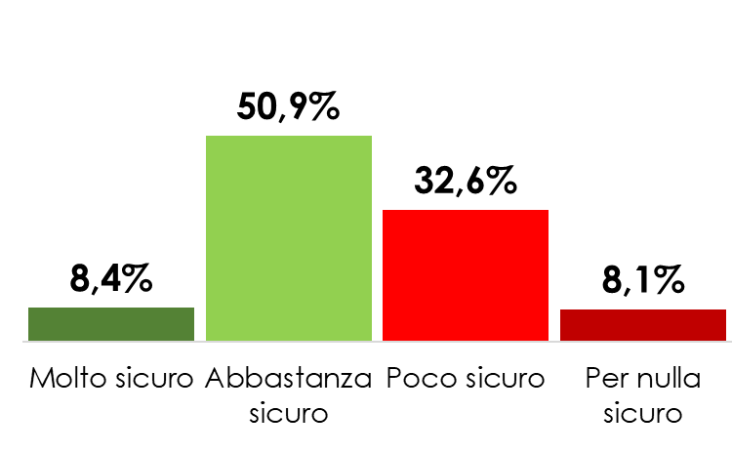
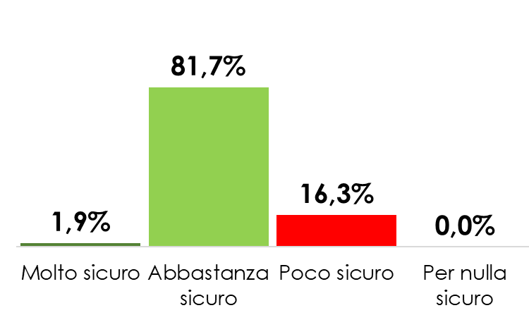
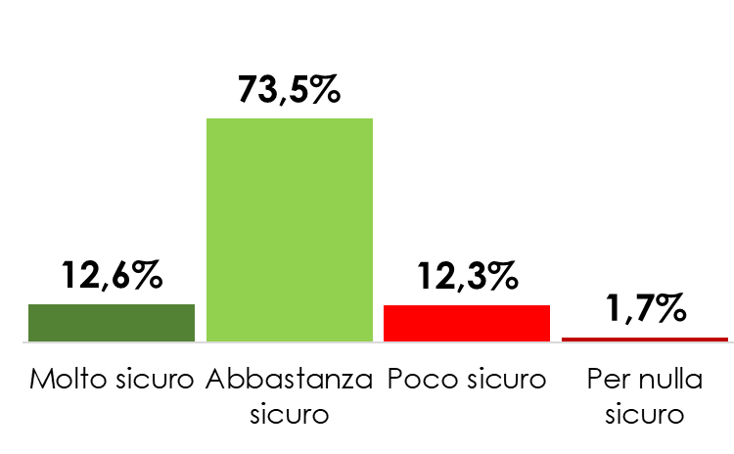
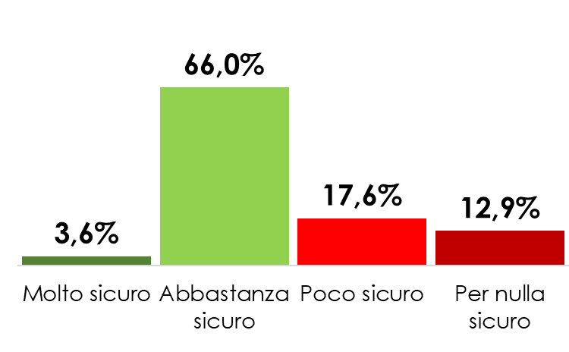
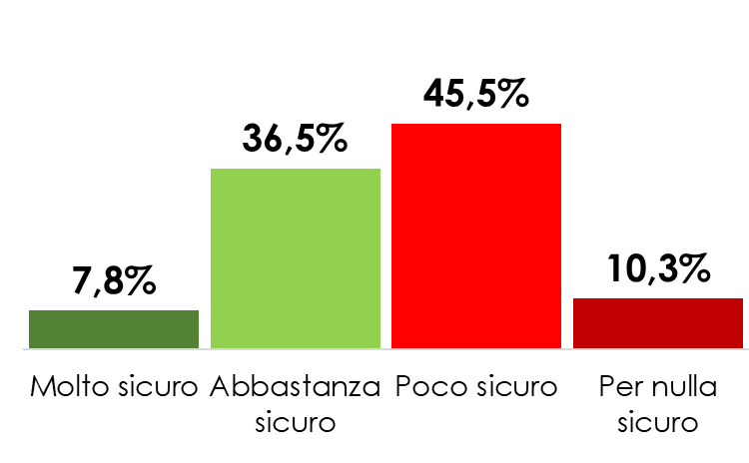
LEGALITÁ E SICUREZZA
overall_1_132011002193255441 columns_1_132011002193255441 50_0_132011092182416959 52_1_132011092182416959 69_0_132011093215249131 70_0_132011093242872830 71_0_132011093338424163 72_0_132011093503736795 73_0_132011093503736795 76_0_132011093563752644 77_0_132011093834278523 78_0_132011093922192518 79_0_132011094007440875 80_0_132011094075376047 81_0_132011094175676276 108_1_132011103571698851
Percezione dei livelli di sicurezza | Dettaglio per Provincia
In generale, pensando ai fenomeni di microcriminalità (es. taccheggio, atti vandalici, razzie etc.) quanto valuta ‘sicuro’ il territorio in cui opera la Sua impresa?
Massa Carrara
Lucca
Pistoia
Firenze
Livorno
Pisa
Arezzo
Siena
Grosseto
Prato
Base campione: 801 casi. I dati sono riportati all’universo.

Slide 15
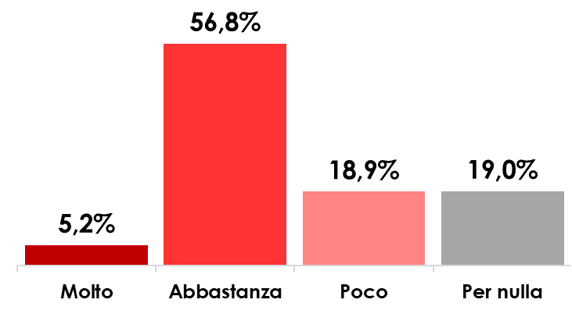
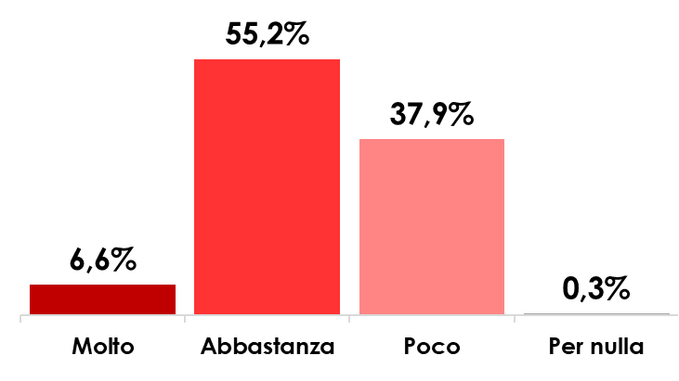
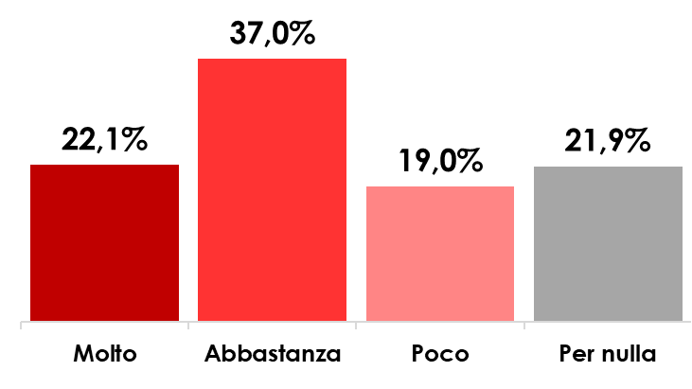
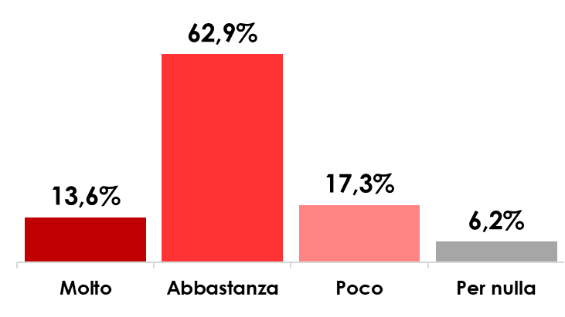
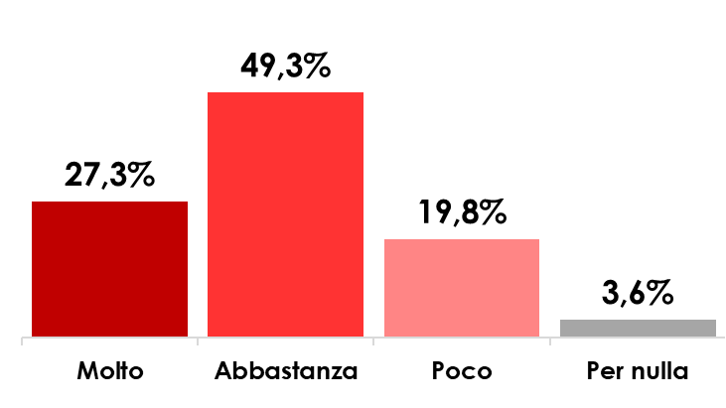
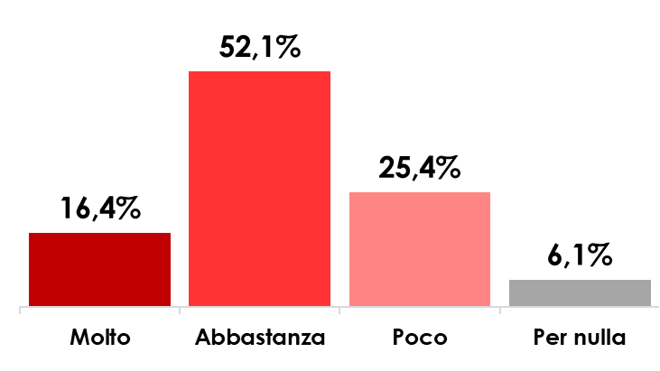
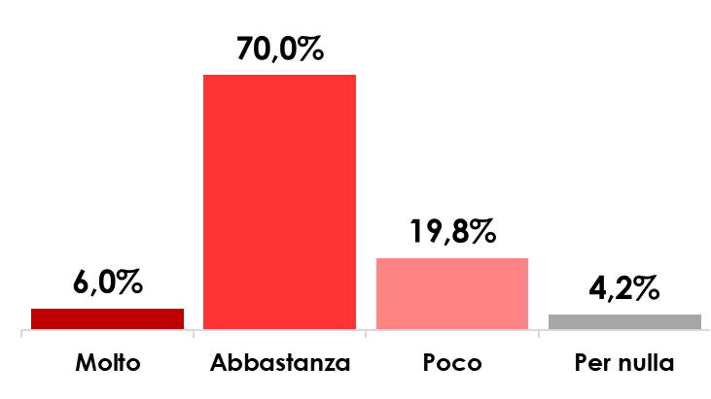
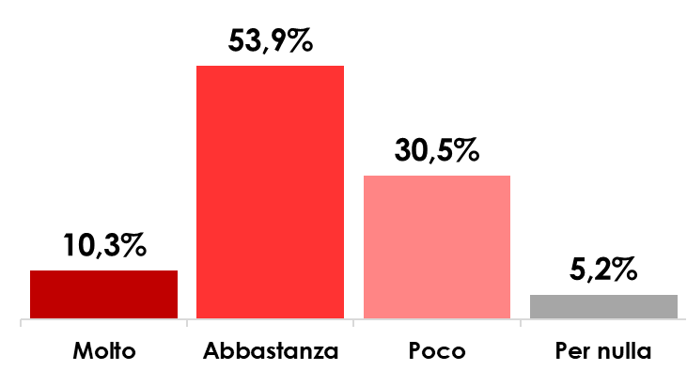
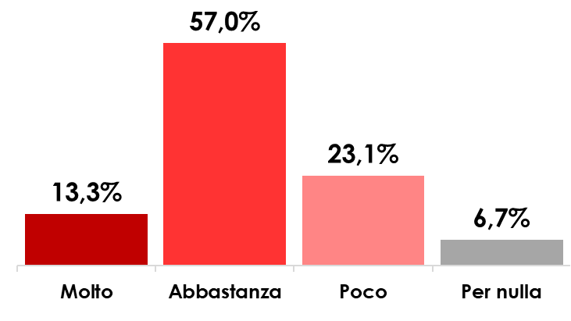
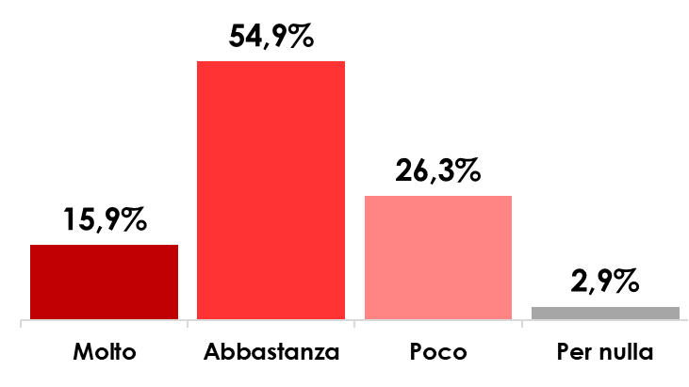
LEGALITÁ E SICUREZZA
overall_1_132011002193255441 columns_1_132011002193255441 50_0_132011092182416959 52_1_132011092182416959 69_0_132011093215249131 70_0_132011093242872830 71_0_132011093338424163 72_0_132011093503736795 73_0_132011093503736795 76_0_132011093563752644 77_0_132011093834278523 78_0_132011093922192518 79_0_132011094007440875 80_0_132011094075376047 81_0_132011094175676276 108_1_132011103571698851
Percezione dei livelli di sicurezza | Dettaglio per Provincia
Quanto ritiene grave il problema dell’esposizione delle imprese come la Sua al rischio di fenomeni di microcriminalità (furti, atti di vandalismo, rapine etc.)?
Massa Carrara
Lucca
Pistoia
Firenze
Livorno
Pisa
Arezzo
Siena
Grosseto
Prato
Base campione: 801 casi. I dati sono riportati all’universo.

Slide 16
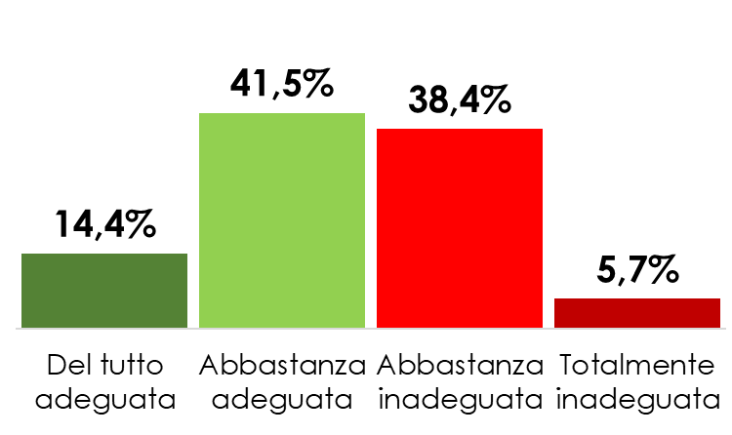
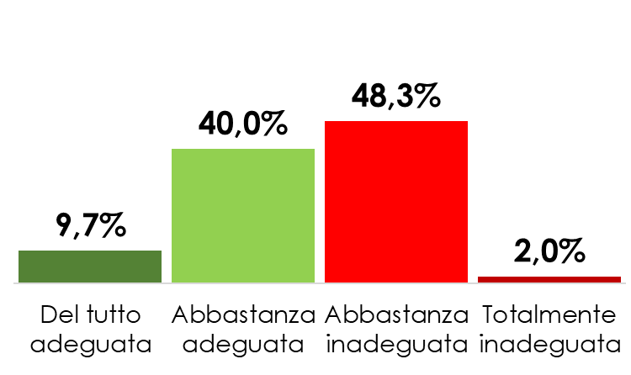
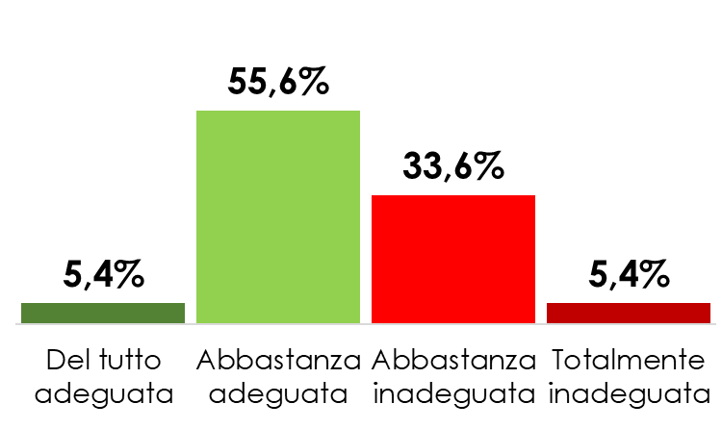
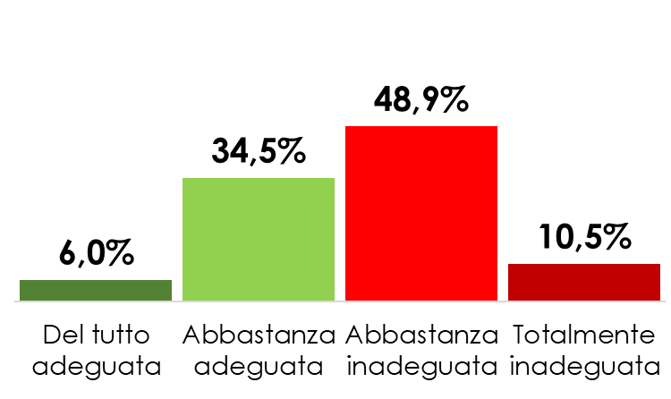
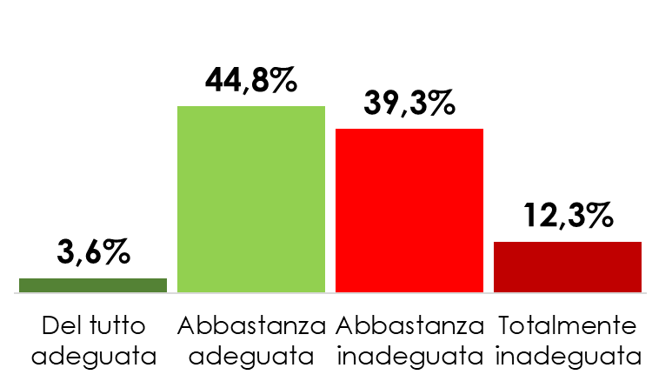
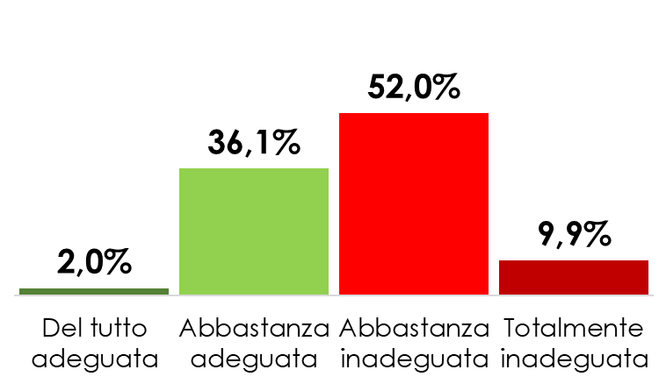
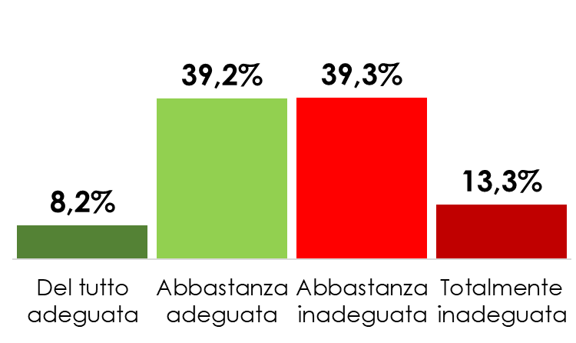
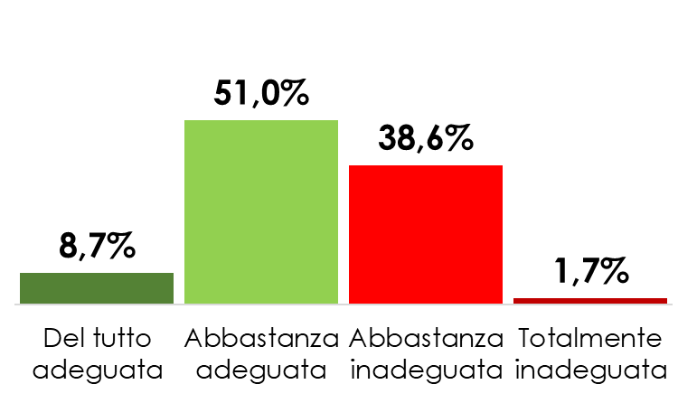
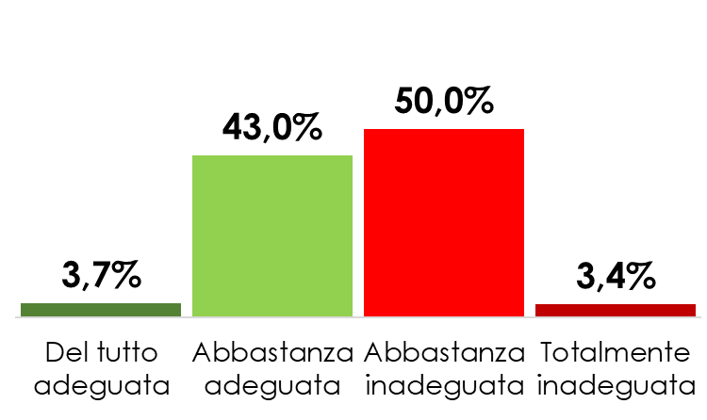
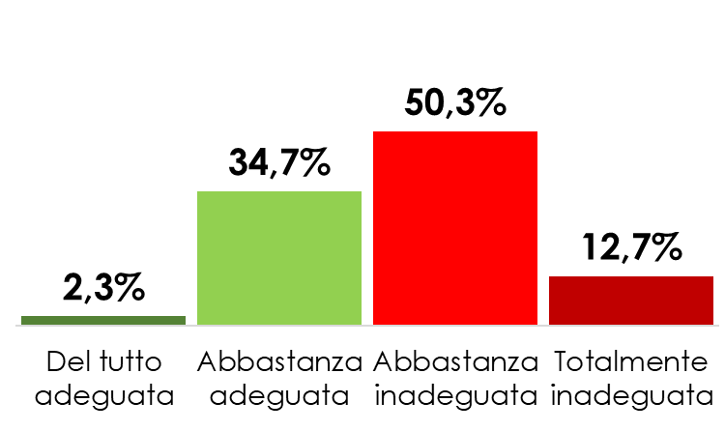
LEGALITÁ E SICUREZZA
overall_1_132011002193255441 columns_1_132011002193255441 50_0_132011092182416959 52_1_132011092182416959 69_0_132011093215249131 70_0_132011093242872830 71_0_132011093338424163 72_0_132011093503736795 73_0_132011093503736795 76_0_132011093563752644 77_0_132011093834278523 78_0_132011093922192518 79_0_132011094007440875 80_0_132011094075376047 81_0_132011094175676276 108_1_132011103571698851
Legalità e sicurezza| Dettaglio per Provincia
Come valuta la presenza delle forze dell’ordine nella zona dove risiede la Sua impresa al fine di contrastare i fenomeni di microcriminalità?
Massa Carrara
Lucca
Pistoia
Firenze
Livorno
Pisa
Arezzo
Siena
Grosseto
Prato
Base campione: 801 casi. I dati sono riportati all’universo.

Slide 17

Questo documento è la base per una presentazione orale, senza la quale ha limitata significatività e può dare luogo a fraintendimenti.
Sono proibite riproduzioni, anche parziali, del contenuto di questo documento, senza la previa autorizzazione scritta di Format Research.
2024 © Copyright Format Research Srl
Format Research s.r.l.
Via Ugo Balzani 77, 00162 Roma, Italia
tel +39.06.86.32.86.81, fax +39.06.86.38.49.96
info@formatresearch.com
cf, p. iva e reg. imp. roma 04268451004
rea roma 747042, cap. soc. € 25.850,00 i.v.
www.formatresearch.com
Membro: Assirm, Confcommercio, Esomar, SIS
Format Business Intelligence s.r.l.
Via Sebastiano Caboto 22/a, 33170 Pordenone, Italia
format@pec.formatbusinessintelligence.com
cf, p. iva e reg. imp. pordenone 01786200939
rea pordenone 104460, cap. soc. € 10.000,00 i.v.
UNI EN ISO 9001:2015
CERT. N° 1049

